Slide 1



PHÒNG GD&ĐT QUẬN HẢI AN
Môn Toán 6: Chủ đề
SỐ TỰ NHIÊN VÀ TẬP HỢP CÁC SỐ TỰ NHIÊN.
THỨ TỰ TRONG TẬP HỢP CÁC SỐ TỰ NHIÊN
BÀI 1: TẬP HỢP
GIÁO VIÊN: NGUYỄN MAI HÒA
ĐƠN VỊ : TRƯỜNG THCS LÊ LỢI

Slide 2
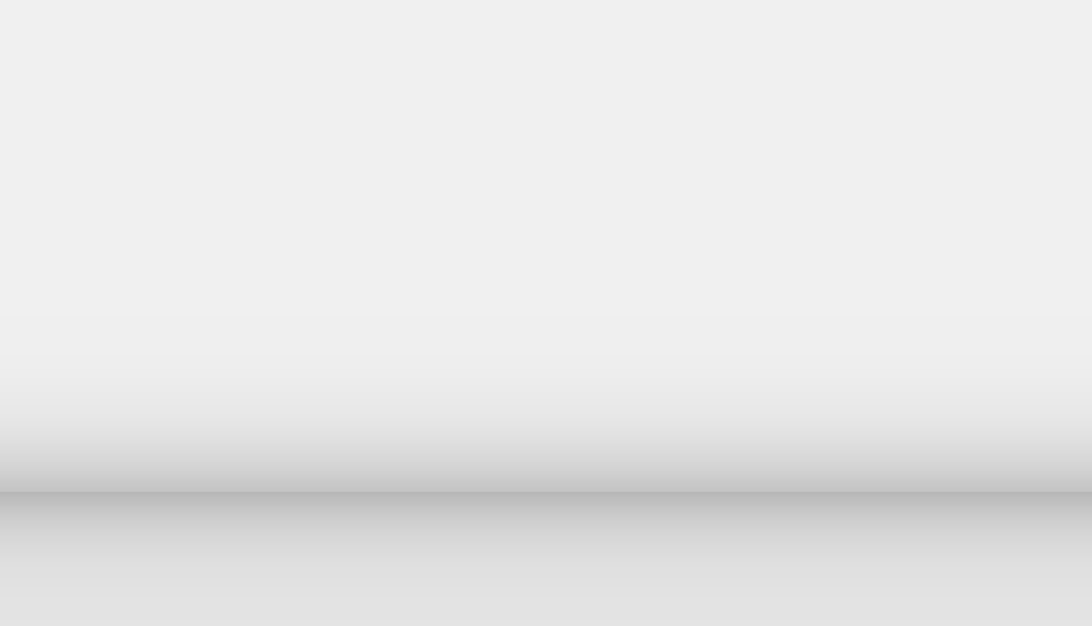


01
MỞ ĐẦU

Slide 3
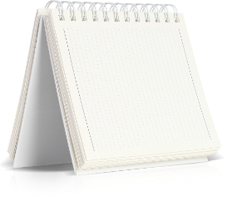

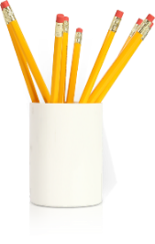
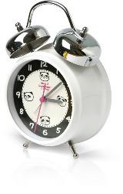

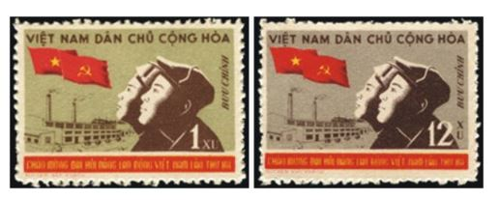

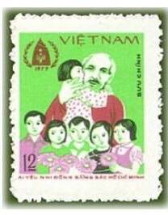
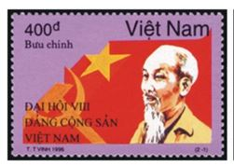
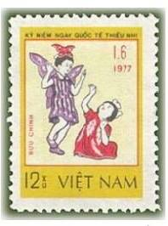
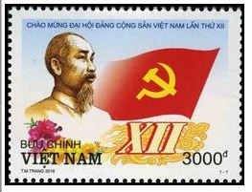
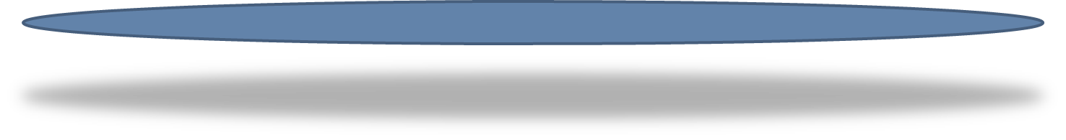

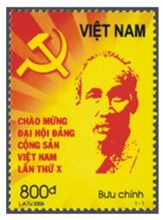



Mỗi bộ tem theo cùng một chủ đề được gọi là một tập hợp
MỘT SỐ BỘ SƯU TẬP TEM
Kỉ niệm “Ngày Quốc tế Thiếu nhi 1-6”
02
01
TEM
Chào mừng Đại hội Đảng
“Chung tay Phòng, chống Dịch Covid-19”
03

Slide 4
02
HÌNH THÀNH KIẾN THỨC

Slide 5



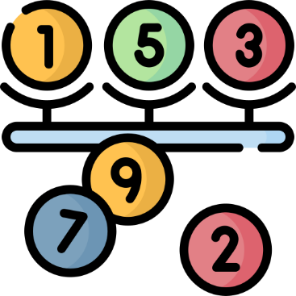

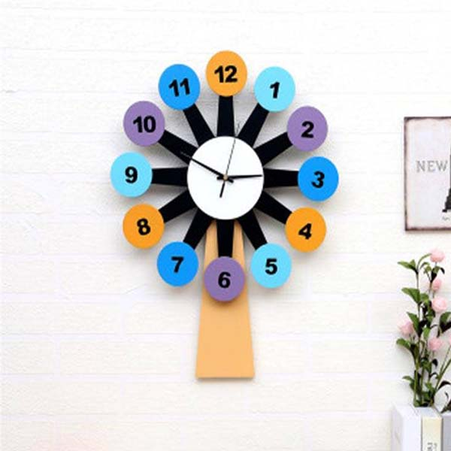

I. TẬP HỢP VÀ PHẦN TỬ CỦA TẬP HỢP
1. Một số ví dụ về tập hợp
Tập hợp
Các số trên mặt đồng hồ
Tập hợp
Các bài tập trong
Phiếu học tập
01
02
03
04
Tập hợp
Các số tự nhiên
nhỏ hơn 10
Tập hợp
Các học sinh của lớp 6A

Slide 6
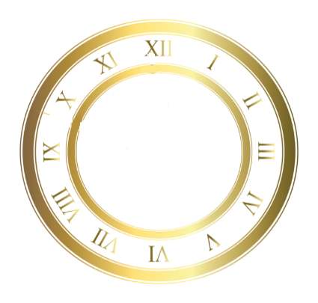

START
Hết Giờ
…………………………………..
…………………………………..
…………………………………..
PHIẾU HỌC TẬP
Lấy 3 ví dụ về tập hợp trong Toán học và đời sống

Slide 7

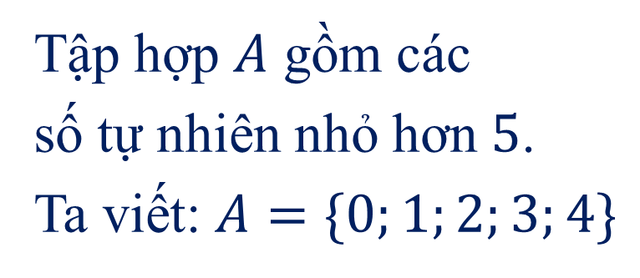
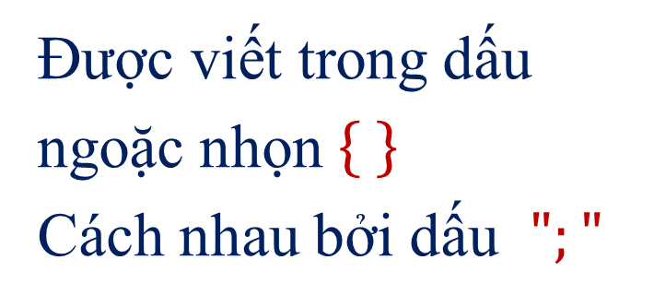
2. Kí hiệu và cách viết tập hợp
Tập hợp $A$ gồm các
số tự nhiên nhỏ hơn $5$.
Ta viết: $A=\{0;1;2;3;4\}$
CÁC
PHẦN
TỬ
Được viết trong dấu
ngoặc nhọn
Cách nhau bởi dấu $";"$
VÍ DỤ
BÀI TẬP
TÊN TẬP HỢP
MỖI PHẦN TỬ
Thường dùng chữ cái in hoa
Được liệt kê (viết ra) đúng 1 lần

Slide 8




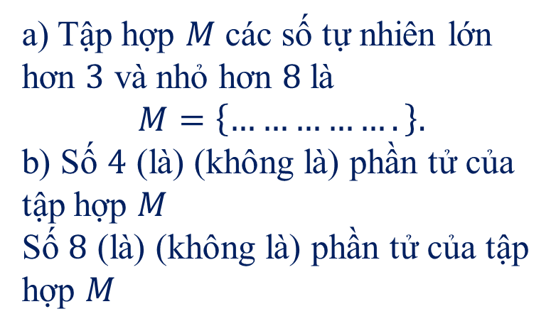
Bài tập
HẾT GIỜ
START`
a) Tập hợp $M$ các số tự nhiên lớn hơn $3$ và nhỏ hơn $8$là
$$M=\left\{…………….\right\}.$$
b) Số $4$ (là) (không là) phần tử của tập hợp $M$
Số $8$ (là) (không là) phần tử của tập hợp $M$
$$4; 5; 6; 7$$

Slide 9

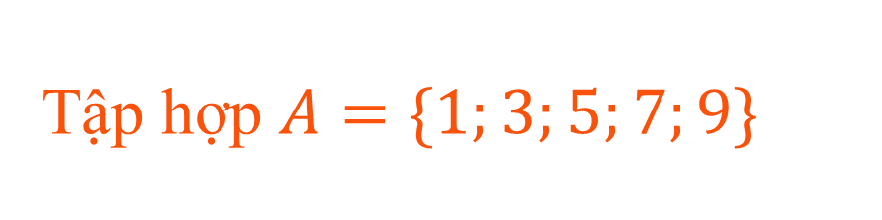
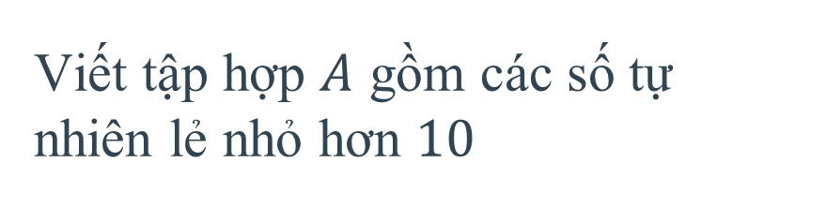
Bài tập 1
Viết tập hợp $A$ gồm các số tự nhiên lẻ nhỏ hơn $10$
Tập hợp $A=\{1;3;5;7;9\}$
…………………………………...........
HẾT GIỜ
START`

Slide 10









3. Phần tử thuộc tập hợp
1
Cho tập hợp $B=\left\{2;3;5;7\right\}.$ Số $2$ và số $4$ có là phần tử của tập hợp $B$ không?
✓ Số $2$là phần tử của tập hợp $B$. Ta viết $2∈B$, đọc là $2$ thuộc $B$
✓ Số $4$không là phần tử của tập hợp $B$. Ta viết $4∉B$, đọc là $4$ không thuộc $B$
$$2$$
$$∈$$
$$B$$
(thuộc)
$$∉$$
$$4$$
$$B$$
(không thuộc)

Slide 11


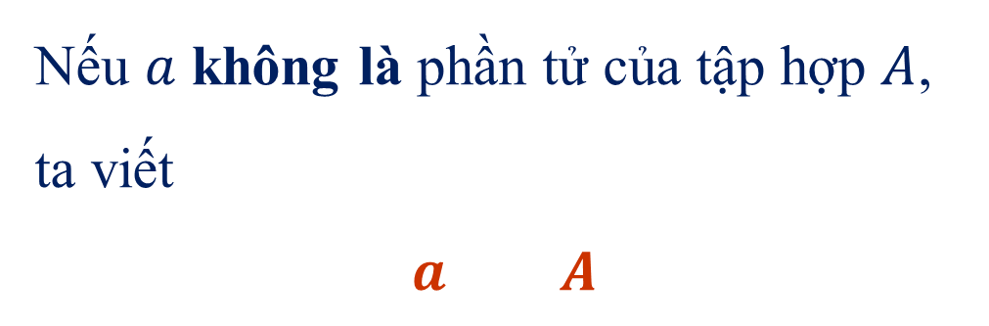
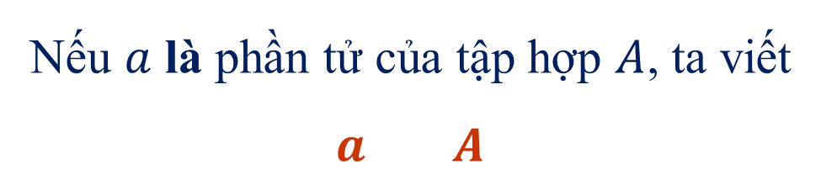

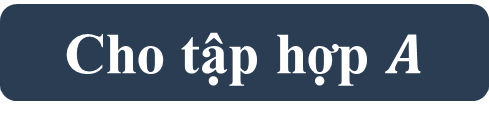

GHI NHỚ 1
Chọn kí hiệu thích hợp điền vào ô trống.
Cho tập hợp $A$
Nếu $a$ là phần tử của tập hợp $A$, ta viết $a A$
$$∈$$
Nếu $a$ không là phần tử của tập hợp $A$, ta viết
$a A$
$$∉$$

Slide 12





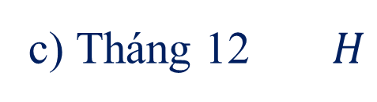
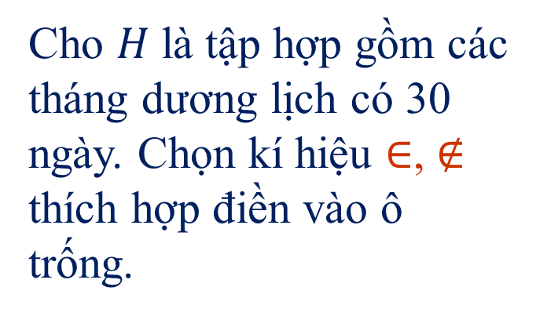

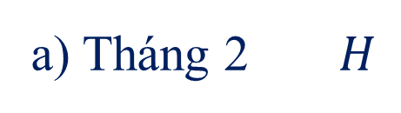
Bài tập 2
Solution
HẾT GIỜ
a) Tháng 2 $H$
START`
$$∉$$
Cho $H$là tập hợp gồm các tháng dương lịch có 30 ngày. Chọn kí hiệu $∈$, $∉$ thích hợp điền vào ô trống.
b) Tháng 4 $H$
$$∈$$
c) Tháng 12 $H$
$$∉$$
Viết tập hợp $H$ gồm các tháng dương lịch có $30$ ngày
$$H=\{ Tháng 4;tháng 6;tháng 9;tháng 11\}$$

Slide 13

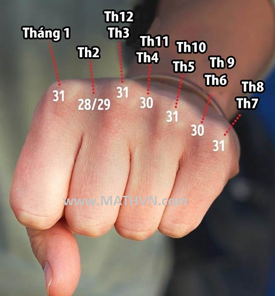

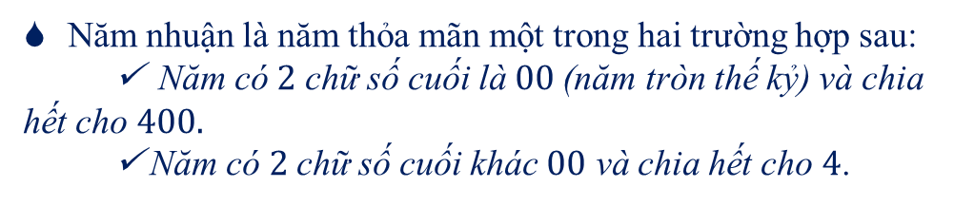

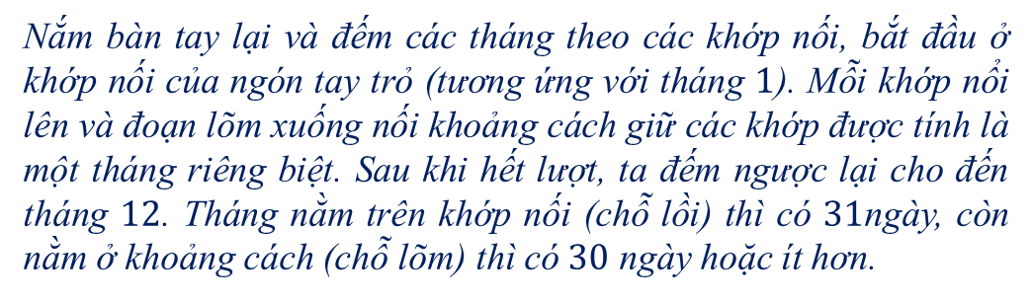
Nắm bàn tay lại và đếm các tháng theo các khớp nối, bắt đầu ở khớp nối của ngón tay trỏ (tương ứng với tháng $1$). Mỗi khớp nổi lên và đoạn lõm xuống nối khoảng cách giữ các khớp được tính là một tháng riêng biệt. Sau khi hết lượt, ta đếm ngược lại cho đến tháng $12$. Tháng nằm trên khớp nối (chỗ lồi) thì có $31$ngày, còn nằm ở khoảng cách (chỗ lõm) thì có $30$ ngày hoặc ít hơn.
Có $7$ tháng nằm ở khoảng lồi sẽ có $31$ ngày, đó là các tháng: $1;3;5;7;8;10;12$
Có $4$ tháng có $30$ ngày, gồm các tháng: $4;6;9;11$
Riêng tháng $2$ dương lịch: năm thường có $28$ ngày; năm nhuận có $29$ ngày.
Năm nhuận là năm thỏa mãn một trong hai trường hợp sau:
✓ Năm có$2$ chữ số cuối là $00$(năm tròn thế kỷ) và chia hết cho$400.$
✓ Năm có $2$chữ số cuối khác $00$ và chia hết cho $4$.

Slide 14

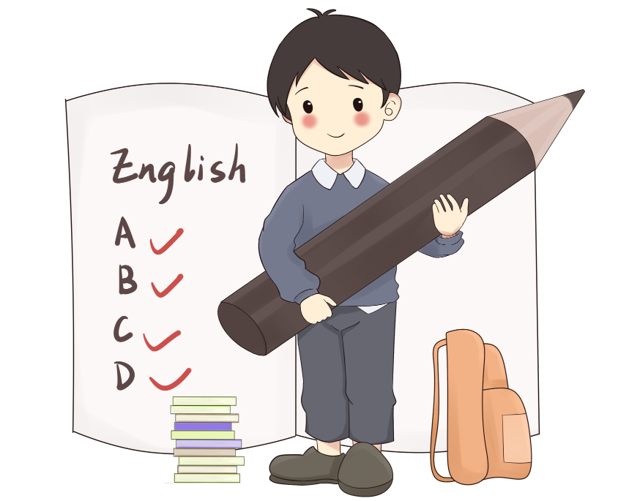



4. Các cách cho một tập hợp
Điền nội dung thích hợp vào dấu (…) để được kết luận đúng:
Phần 4 (SGK/6, 7)
Cách 1
Liệt kê các phần tử của tập hợp
GHI NHỚ 2
Có hai cách cho một tập hợp:
+ Liệt kê các …………………………..……..;
+ ……………………………………….các phần tử của tập hợp.
Cách 2
phần tử của tập hợp
START
Chỉ ra tính chất đặc trưng cho các phần tử của tập hợp
Chỉ ra tính chất đặc trưng
12
6
HẾT GIỜ

Slide 15




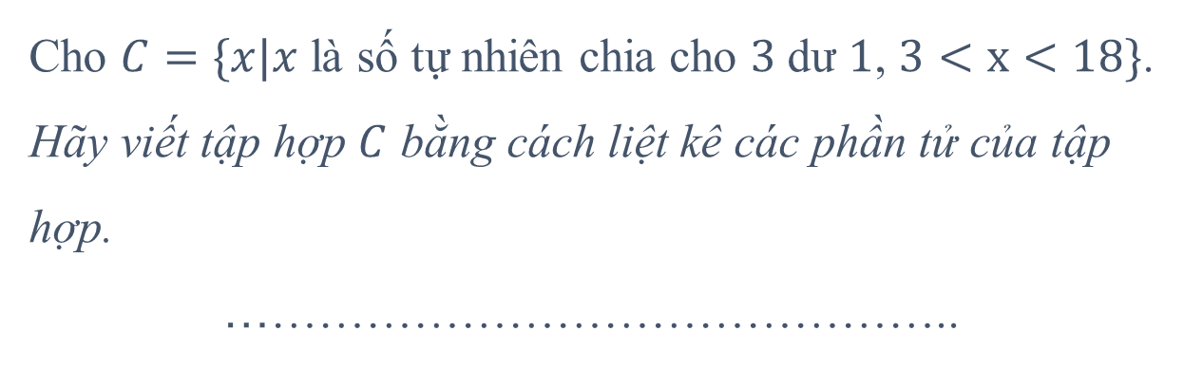
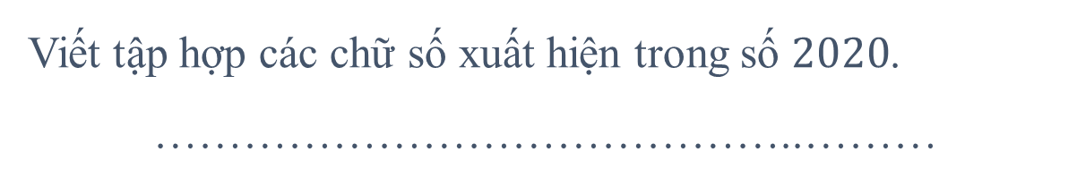

START
Hết Giờ
BÀI TẬP 3
Cho $C=\{x|x$ là số tự nhiên chia cho $3$dư $1$, $3<x<18\}$.
Hãy viết tập hợp $C$ bằng cách liệt kê các phần tử của tập hợp.
………………………………………..
PHIẾU HỌC TẬP
$$C=\{4;7;10;13;16\}$$
BÀI TẬP 4
Viết tập hợp các chữ số xuất hiện trong số $2020$.
……………………………………..………
Tập hợp các chữ số xuất hiện trong số $2020$ là $\{0;2\}$
Lưu ý: Liệt kê các phần tử của tập hợp khác với viết tập hợp bằng phương pháp liệt kê.
$$\{2;0;2;0\}$$

Slide 16

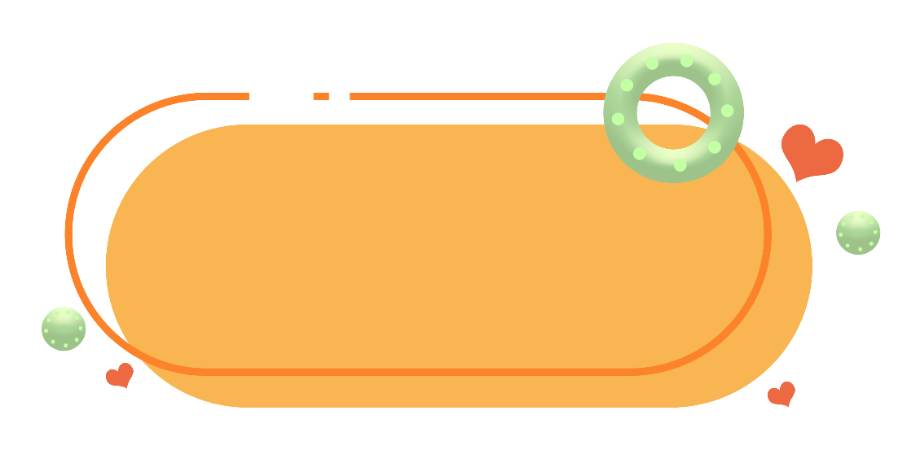


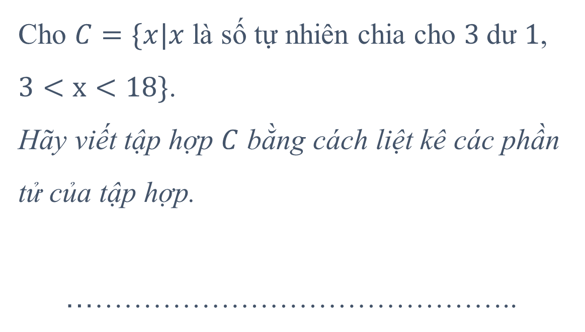
PHIẾU HỌC TẬP
Cho $C=\{x|x$ là số tự nhiên chia cho $3$dư $1$, $3<x<18\}$.
Hãy viết tập hợp $C$ bằng cách liệt kê các phần tử của tập hợp.
………………………………………..
BÀI TẬP 3
$$C=\{4;7;10;13;16\}$$

Slide 17
2. CÁC DẠNG BÀI TẬP
Liệt kê các phần tử của tập hợp
02
01
Viết tập hợp bằng cách chỉ ra tính chất đặc trưng cho các phần tử của tâp hợp đó
DẠNG
Viết tập hợp bằng cách liệt kê các phần tử
03

Slide 18
03
LUYỆN TẬP

Slide 19


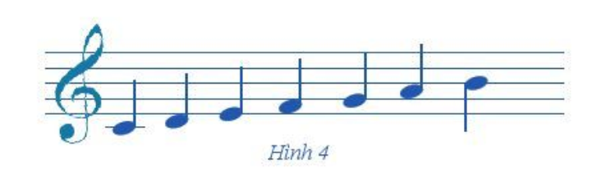
Dạng 1: Liệt kê các phần tử của tập hợp
BÀI TẬP 1: Liệt kê mỗi phần tử của các tập hợp sau:
a) $A$là tập hợp tên các hình trong Hình 3
Hình 3
d) $D$là tập hợp tên các nốt nhạc có trong khuông nhạc ở Hình 4

Slide 20
Dạng 1: Liệt kê các phần tử của tập hợp
BÀI TẬP 1: Liệt kê mỗi phần tử của các tập hợp sau:
a) $A$là tập hợp tên các hình trong Hình $3$
Hình chữ nhật
Hình vuông
Hình bình hành
Hình tam giác
Hình thang
Các phần tử của tập hợp $A$ là: hình chữ nhật; hình vuông; hình bình hành; hình tam giác; hình thang.

Slide 21

Dạng 1: Liệt kê các phần tử của tập hợp
BÀI TẬP 1: Liệt kê mỗi phần tử của các tập hợp sau:
d) $D$là tập hợp tên các nốt nhạc có trong khuông nhạc ở Hình 4
Các phần tử của tập hợp $D$ là: Đồ, Rê, Mi, Pha, Son, La, Si.

Slide 22

Dạng 2: Viết tập hợp bằng cách liệt kê các phần tử
$$B=\{42;44;46;48\}$$
$$A=\{0;2;4;6;8;10;12\}$$
BÀI TẬP 3 (SGK/8)
Viết mỗi tập hợp sau bằng cách liệt kê các phần tử tập hợp đó
$B=\{x|x$ là số tự nhiên chẵn, $40<x<50\}$
$A=\{x|x$ là số tự nhiên chẵn, $x<14\}$
a
b
c
d
$D=\{x|x$là số tự nhiên lẻ, $9<x<20\}$
$C=\{x|x$ là số tự nhiên lẻ, $x<15\}$
$$D=\{11;13;15;17;19\}$$
$$C=\{1;3;5;7;9;11;13\}$$

Slide 23


BÀI TẬP BỔ SUNG 1
Viết mỗi tập hợp sau bằng cách liệt kê các phần tử tập hợp đó
a. $M=\{x|x$ là số tự nhiên không vượt quá $6\}$
b.$N=\{x|x$ là số tự nhiên chia hết cho $3\}$
“ Không vượt quá $6$” có nghĩa là gì?
$$M=\{0;1;2;3;4;5;6\}$$
$$N=\{0;3;6;9;12;15;…\}$$

Slide 24

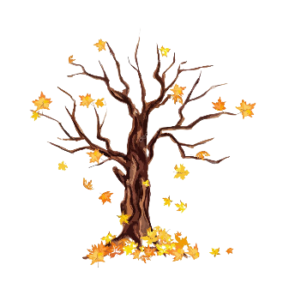
Dạng 3: Viết tập hợp bằng cách chỉ ra tính chất đặc trưng cho các phần tử của tập hơp đó
Viết mỗi tập hợp sau bằng cách chỉ ra tính chất đặc trưng cho các phần tử tập hợp đó
BÀI TẬP 4 (SGK/18)
$$A=\{0;3;6;9;12;15\}$$
$$C=\left\{10;20;30;40;50;60;70;80;90\right\}$$
$$B=\left\{5;10;15;20;25;30\right\}$$
$$D=\{1;5;9;13;17\}$$
Tìm mô tả khác của tập hợp $B$?
Tập hợp $A$ có cách mô tả nào khác?
$A=\{x|x$ là số tự nhiên chia hết cho $3, x<16\}$
$B=\{x|x$ là số tự nhiên chia hết cho $5, 0<x<35\}$
$C=\{x|x$ là số tự nhiên chia hết cho $10, 0<x<100\}$
…
$B=\{x|x$ là số tự nhiên chia hết cho $5, 0<x<36\}$
$A=\{x|x$ là số tự nhiên chia hết cho $3, x<17\}$
$D=\{x|x$ là số tự nhiên chia cho $4$ dư $1, 0<x<18\}$
….
$B=\{x|x$ là số tự nhiên chia hết cho $5, 0<x<37\}$
…….
$A=\{x|x$ là số tự nhiên chia hết cho $3, x<18\}$

Slide 25
04
VẬN DỤNG

Slide 26
VÒNG QUAY MAY MẮN
LUẬT CHƠI
Chia lớp thành 3 đội chơi và cử đại diện. Mỗi đội lần lượt trả lời các ô số ứng với 1 câu hỏi
Có một ô số may mắn nếu đội nào chọn trúng, sẽ không cần trả lời câu hỏi mà sẽ được dùng luôn vòng quay
01
03
Trả lời đúng sẽ được điểm tương ứng trong vòng quay. Trả lời sai, cơ hội giành cho các đội còn lại
Đội nào đạt số điểm nhiều, đội ấy thắng!
02
04

Slide 27







VÒNG QUAY
MAY MẮN
30
20
1
2
3
40
10
50
80
4
5
6
60
70
7
8
9
QUAY

Slide 28
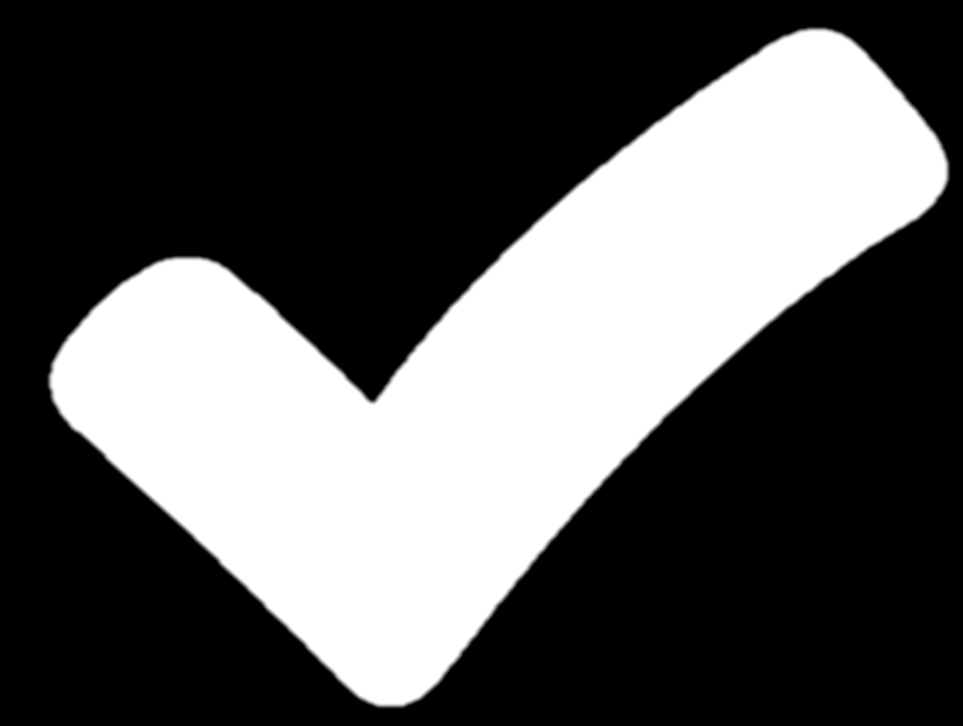



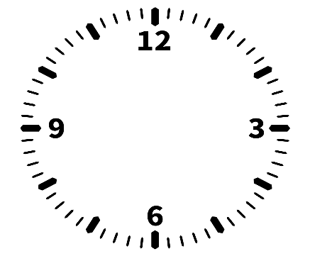


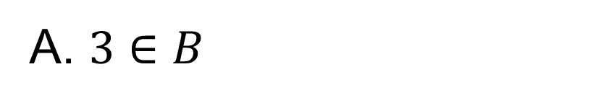
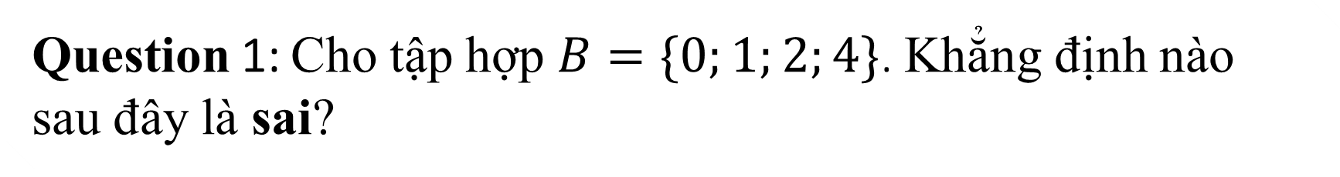
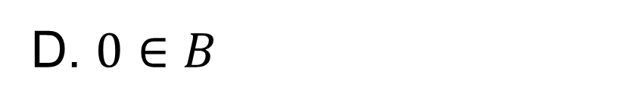
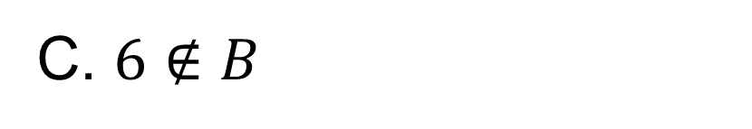
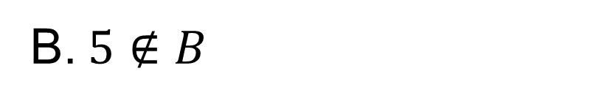
Question 1: Cho tập hợp $B=\{0;1;2;4\}$. Khẳng định nào sau đây là sai?
A. $3∈B$
B. $5∉B$
C. $6∉B$
D. $0∈B$
START
QUAY VỀ
Hết Giờ

Slide 29

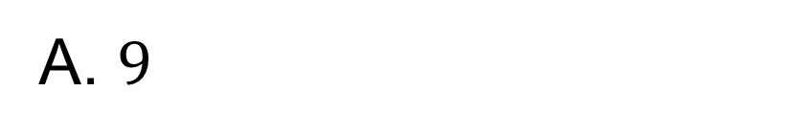
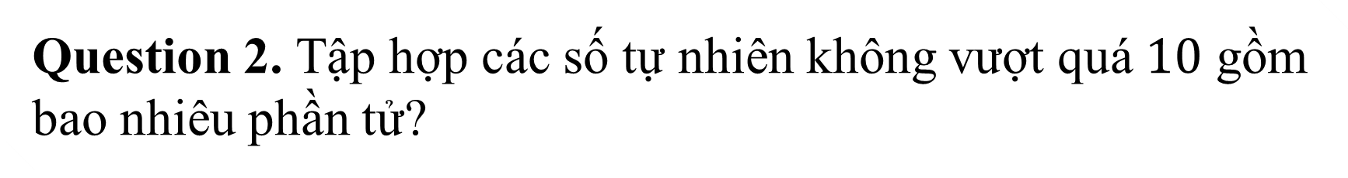
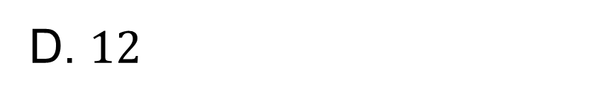
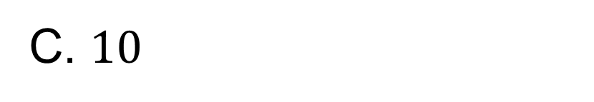
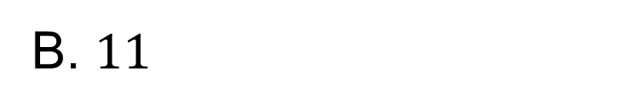
Question 2. Tập hợp các số tự nhiên không vượt quá $10$ gồm bao nhiêu phần tử?
A. $9$
B. $11$
C. $10$
D. $12$
START
QUAY VỀ
Hết Giờ

Slide 30
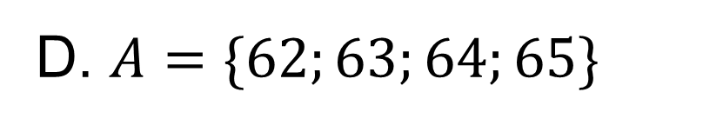




Question 3. Cho tập hợp $A=\{x|x$là số tự nhiên, $61<x<65\}$
A. $A=\{62;63;64\}$
B. $A=\{61;62;63;64;65\}$
C. $A=\{61;62;63;64\}$
D. $A=\{62;63;64;65\}$
START
QUAY VỀ
Hết Giờ

Slide 31




Question 4. Tập hợp các chữ cái trong từ “BÌNH ĐỊNH” là:
A. $\{B;I;N;H;D;I;N;H\}$
B. $\{B;I;N;D\}$
C. $\{B;I;N;D;H\}$
D. $\{B;I;N;D;I;H\}$
START
QUAY VỀ
Hết Giờ

Slide 32





Question 5. Tập hợp $E$ là tập hợp gồm các phần tử chẵn lớn hơn $4$ và không vượt quá $7$ là:
A. $B=\{4\}$
B. $B=\{6\}$
C. $B=\{4;6\}$
D. $B=\{3;4;5;6\}$
START
QUAY VỀ
Hết Giờ

Slide 33




Question 6. Tập hợp các chữ cái trong từ “PHƯƠNG ANH” là một tập hợp gồm:
A. $10$ phần tử
B. $9$ phần tử
C. $8$ phần tử
D. $7$ phần tử
START
QUAY VỀ
Hết Giờ

Slide 34




Question 7. Cho tập hợp $X=\{1;2;3;5\}$. Trong các tập hợp sau đây có chứa các phần tử thuộc tập hợp $X$?
A. $\{7\}$
B. $\{5;3\}$
C. $\{1;4\}$
D. {1;5;6}
START
QUAY VỀ
Hết Giờ

Slide 35





Question 8. Số phần tử của tập hợp $M=\{x|x$ là số tự nhiên, $15<x≤17\}$
A. $2$ phần tử
B. $3$ phần tử
C. $1$ phần tử
D. $4$ phần tử
START
QUAY VỀ
Hết Giờ

Slide 36





Question 9. Tập hợp $C$ gồm các số tự nhiên lớn hơn $11$ và nhỏ hơn $16$là
A. $C=\{11;12;13;14;15\}$
B. $C=\{11;12;13;14;15;16\}$
C. $C=\{12;13;14;15\}$
D. $C=\{12;13;14;15;16\}$
START
QUAY VỀ
Hết Giờ

Slide 37

HƯỚNG DẪN VỀ NHÀ
1
Học và ghi nhớ các kiến thức về tập hợp
DẶN DÒ
2
 Làm bài tập 1; 2; 3a; 4a - SGK/7,8
   Chuẩn bị tiết sau: Bài tập 3.b,c,d và 4.b,c,d
  Đọc trước “CÓ THỂ EM CHƯA BIẾT” về biểu đồ Ven (SGK/8)
3

